Slide 1
Хімічні речовини навколо нас!

Slide 2
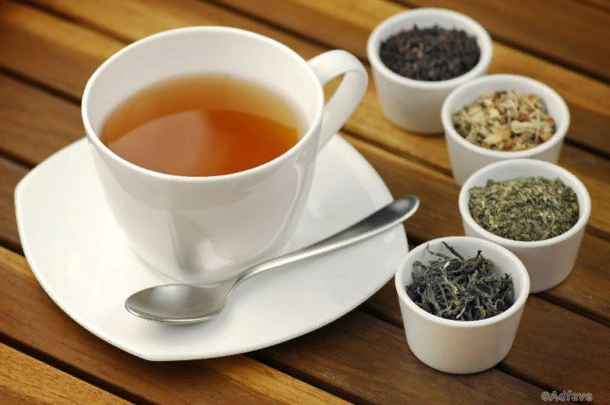
Всюди, куди б не звернув свій погляд, нас оточують предмети та вироби, виготовлені з речовин і матеріалів, які отримані на хімічних заводах і фабриках. Крім того, в повсякденному житті, сам того не підозрюючи, кожна людина здійснює хімічні реакції. Наприклад, умивання з милом, прання з використанням миючих засобів і ін. При опусканні шматочка лимона в склянку гарячого чаю відбувається ослаблення забарвлення – чай тут виступає в ролі кислотного індикатора, подібного лакмусу.

Slide 3
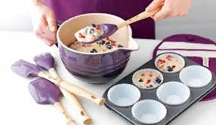
Приготування їжі - це теж хімічні процеси. Не дарма кажуть, що жінки-хіміки часто дуже хороші кулінари. Дійсно, приготування їжі на кухні іноді нагадує виконання органічного синтезу в лабораторії. Тільки замість колб і реторт на кухні використовують каструлі і сковорідки, але іноді і автоклави у вигляді скороварок.

Slide 4
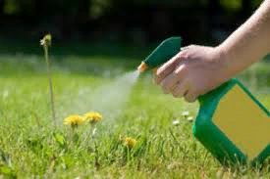
Хімія - це наука, важлива частина природознавства. Строго кажучи, наука не може оточувати людини. Його можуть оточувати результати практичного застосування науки. Це уточнення дуже суттєва. Нині часто можна чути слова: «хімія зіпсувала природу» , «хімія забруднила водойму і зробила його непридатним для використання» і т. Д. Насправді ж наука хімія тут зовсім непричому. Люди, використовуючи результати науки, погано оформили їх у технологічний процес, безвідповідально поставилися до вимог правил безпеки та до екологічно допустимим нормам промислових скидів, невміло і не в міру використовували добрива на сільськогосподарських угіддях та засоби захисту рослин від бур'янів і шкідників рослин.

Slide 5
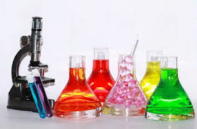
Без продуктів хімічної промисловості сучасній людині не обійтися, так само як не можна обійтися без електрики. Така ж ситуація і з продуктами хімічної промисловості. Потрібно протестувати не проти деяких хімічних виробництв, а проти їх низької культури.

Slide 6
Багато хто не знає, як влаштований телевізор, але успішно користуються ним.
Однак знання пристрою телевізора ніколи і нікому не завадить в правильній його експлуатації. Так і з хімією. Розуміння сутності хімічних процесів, з якими ми зустрічаємося в повсякденному житті, може принести людині тільки користь.

Slide 7
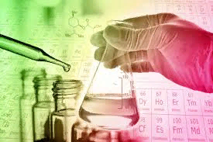

Slide 8
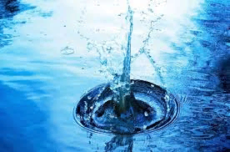
Людство здавна приділяло велику увагу воді, оскільки було добре відомо, що там, де немає води, немає і життя. В сухій землі зерно може лежати багато років і проростає лише у присутності вологи. Незважаючи на те, що вода - найпоширеніша речовина, на Землі вона розподілена дуже нерівномірно. На африканському континенті і в Азії є величезні простори, позбавлені води, - пустелі.

Slide 9
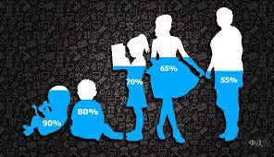
Не дуже легко уявити, що людина приблизно на 65% складається з води. З віком вміст води в організмі людини зменшується. Ембріон складається з води на 97%, в тілі новонародженого міститься 75%, а у дорослої людини - близько 60%.

Slide 10
https://www.yaneuch.ru/cat_35/hmya-navkolo-nas/147316.1895098.page1.html

